Slide 1
Français CE1
Séquence 8 – séance 1
Les graphèmes du phonème [j]

Slide 2
Le phonème [j]
Les graphèmes du phonème [j]
Ecrire les mots contenant le son [j]
Lire et comprendre un texte
Dictée négociée

Slide 3
Nous connaissons les phonèmes « ail » « eil » « euil » « ouil »
-ail -eil -euil -ouil | à la fin des mots masculins | le travail le réveil un chevreuil le fenouil
-aille -eille -euille -ouille | à la fin des mots féminins et des verbes conjugués au présent | elle travaille la veille la feuille la grenouille
-aill -eill -euill -ouille | en milieu de mots | un caillou l’embouteillage le feuillage le mouillage
un accueil
cueillir
un œil

Slide 4
Les graphèmes du phonème [j]
le bétail – surveiller – une grenouille
une fille – le lion – un noyau – un rayon
la viande – une béquille – curieux
Le phonème [j] peut aussi s’écrire :
ille : une fille, une famille
i : le lion, curieux
y : un rayon, un noyau

Slide 5
Trouve l’intrus dans chaque liste
il bâille – une île – une médaille – la paille
une aiguille – la coquille – la ville – la grille
la veille – une corbeille – une échelle – une bouteille
un stylo – du gruyère – la rayure – la paye

Slide 6
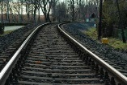
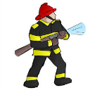
Mots croisés

Slide 7
menait la belle vie
La belle lisse poire du Prince de Motordu, PEF © Gallimard Jeunesse
À n'en pas douter, le prince de Motordu menait la belle vie. Il habitait un chapeau magnifique au-dessus duquel, le dimanche, flottaient les crapauds bleu blanc rouge qu'on pouvait voir de loin. Le prince de Motordu ne s'ennuyait jamais. Lorsque venait l'hiver, il faisait d'extraordinaires batailles de poules de neige. Et le soir, il restait bien au chaud à jouer aux tartes avec ses coussins … dans la grande salle à danger du chapeau. Le prince vivait à la campagne. Un jour, on le voyait mener paître son troupeau de boutons. Le lendemain, on pouvait l'admirer filant comme le vent sur son râteau à voiles. Et quand le dimanche arrivait, il invitait ses amis à déjeuner. Le menu était copieux.
Où joue-t-il aux tartes ?
Il fait des batailles de poules de neige
Que fait le prince l’hiver ?
Pourquoi s’appelle-t-il le prince de Motordu ?
Dans la grande salle à danger
copieux.

Slide 8
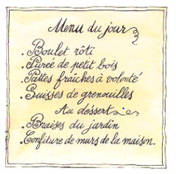
Trouve les mots tordus et réécris le menu correctement

Slide 9
Corrige les mots tordus du prince
Il habitait un chapeau magnifique
un château
batailles de poules de neige
de boules
son râteau à voiles
son bateau
les crapauds bleu blanc rouge
les drapeaux
la grande salle à danger
la grande salle à manger
son troupeau de boutons
de moutons

Slide 10
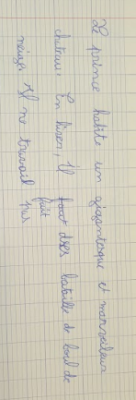
La dictée négociée

Slide 11
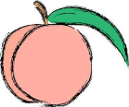
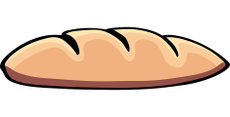
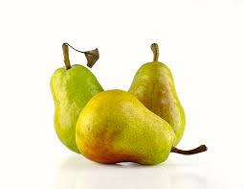
Production d’écrits : écris des mots tordus
une pêche
un pain
des poires

Slide 12
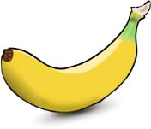
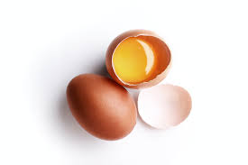
Production d’écrits : écris des mots tordus
une banane
un œuf

